Slide 1
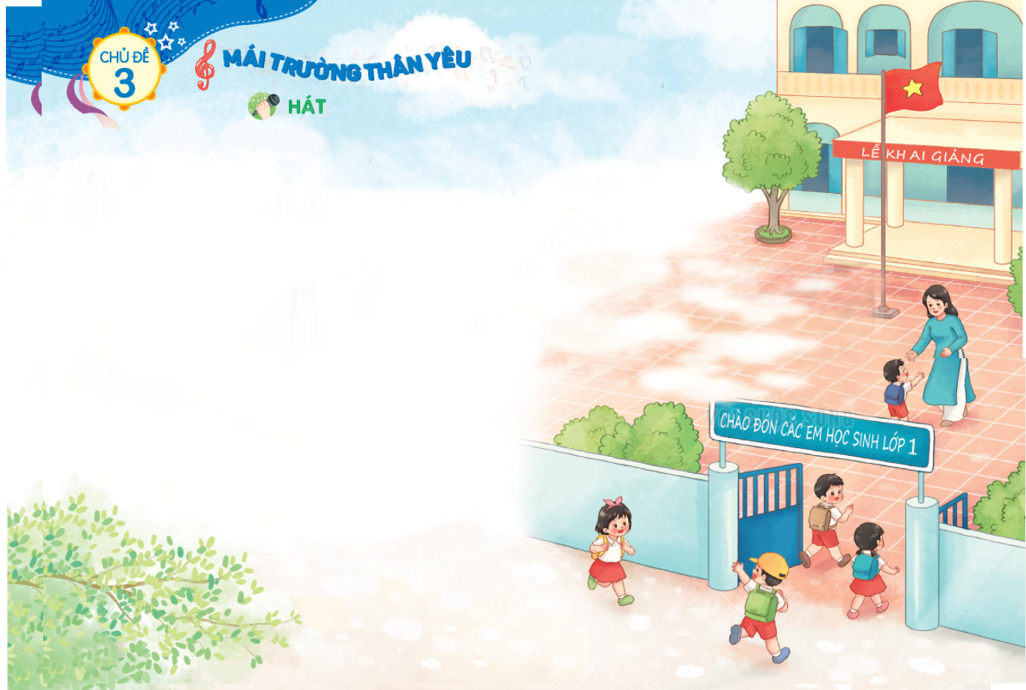




CHÀO MỪNG CÁC EM ĐẾN VỚI GIỜ ÂM NHẠC

Slide 2

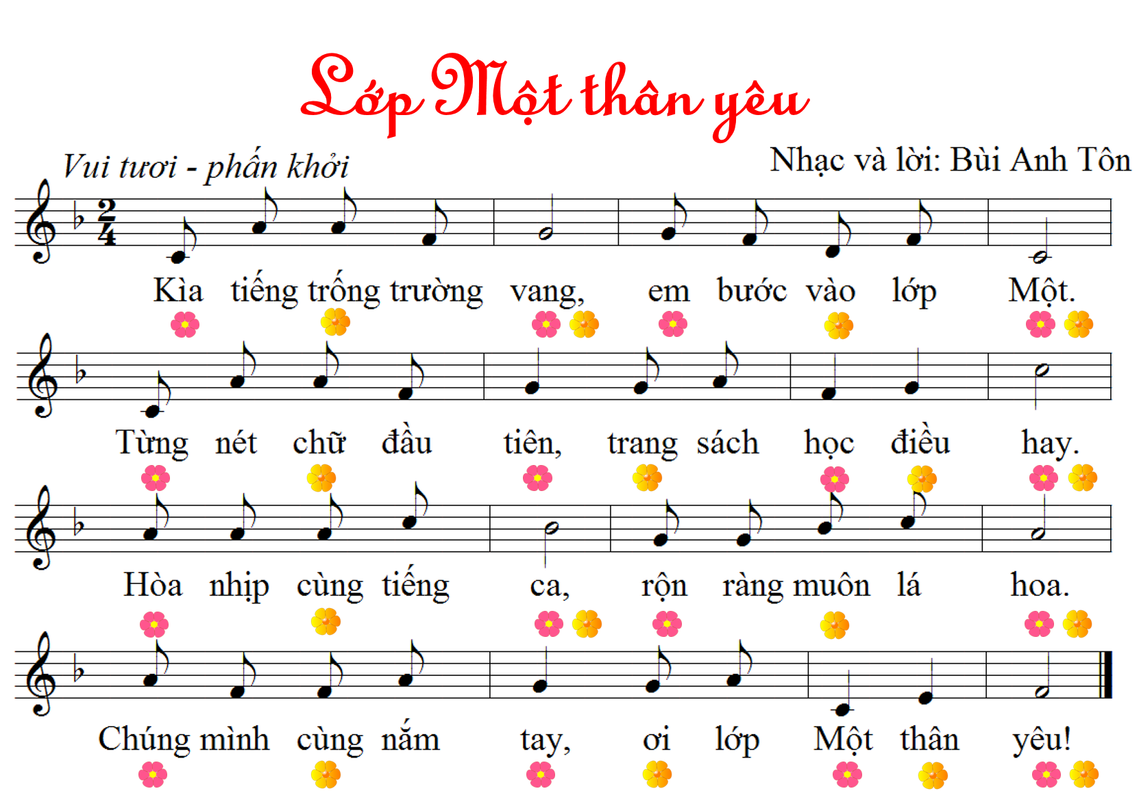
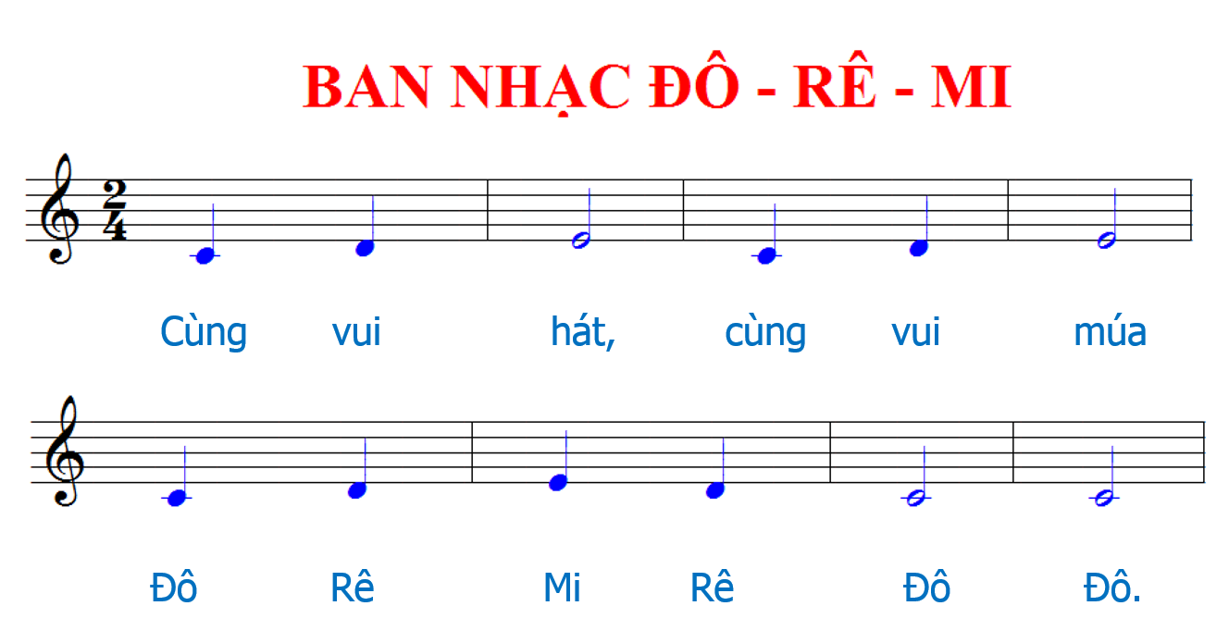
Thứ ngày tháng năm 2021
Âm nhạc
Chủ đề 3 – Tiết 2
Hát: Lớp Một thân yêu; Vận dụng – Đọc nhạc: Ban nhạc Đô – Rê - Mi

Slide 3
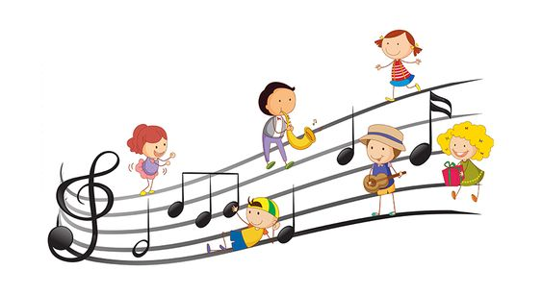


&======================================!
Nghe lại bài hát kết hợp vỗ tay nhịp nhàng
ND1. Ôn tập bài hát
Khởi động
Hát “Lớp Một thân yêu”

Slide 4
&=================================!
Tập lấy hơi và thể hiện sắc thái
ND1. Ôn tập bài hát
Hát kết hợp
Vận động theo nhịp điệu

Slide 5



LỚP MỘT THÂN YÊU
Nhạc và lời: Bùi Anh Tôn
Kìa tiếng trống trường vang, em bước vào lớp Một
Từng nét chữ đầu tiên, trang sách học điều hay.
Hòa nhịp cùng tiếng ca, rộn ràng bao lá hoa.
Chúng mình cùng nắm tay ơi lớp Một thân yêu
Hát kết hợp
Vận động theo nhịp điệu

Slide 6

&====================================!
Giới thiệu và nghe đọc mẫu
ĐỌC NHẠC
Ban nhạc
Đô Rê Mi

Slide 7


&====================================!
Các em chú ý đọc đúng phách theo hướng dẫn nhé!
Đọc lời ca và tên nốt

Slide 8

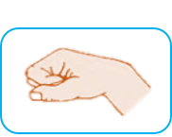
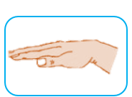
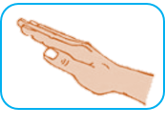
&====================================!
Tập đọc nhạc theo kí hiệu bàn tay
Các em chú ý quan sát và cùng thực hiện theo nhé!

Slide 9
&====================================!
Đọc nhạc kết hợp gõ đệm theo phách
Các em chú ý quan sát và cùng thực hiện theo nhé!

Slide 10
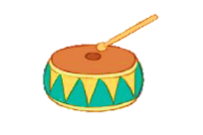
&====================================!
Đọc nhạc kết hợp gõ đệm theo nhịp
Các em chú ý quan sát và cùng thực hiện theo nhé!

Slide 11

&====================================!
Tập đọc nhạc với nhạc đệm
Các em lắng nghe và đọc đúng theo nhạc đệm nhé!

Slide 12
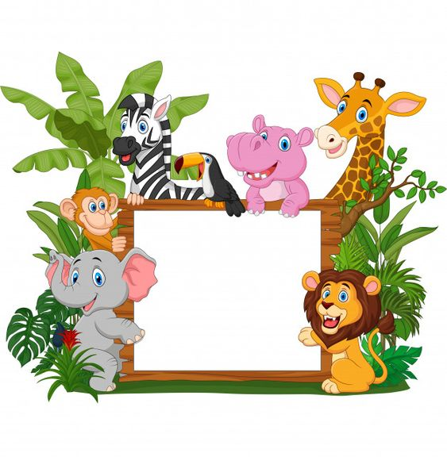
TRÒ CHƠI
Trí nhớ siêu phàm

Slide 13
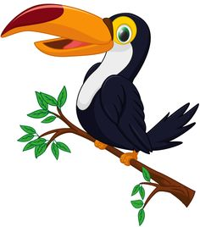
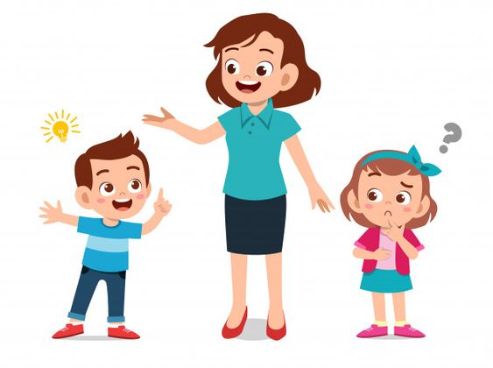

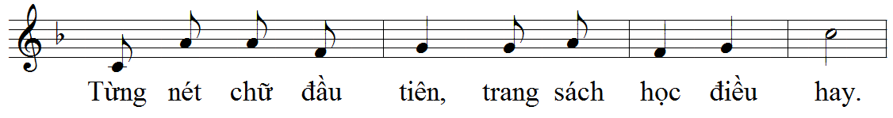



Từ được hát cao nhất trong câu hát “Từng nét chữ đầu tiên, trang sách học điều hay”
“tiên”
“sách”
“hay”

Slide 14




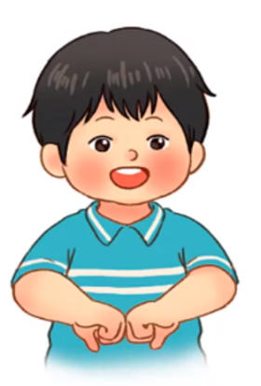





Đây là kí hiệu bàn tay của nốt nhạc nào?
Nốt Đô
Nốt Rê
Nốt Mi

Slide 15
Hãy xác định nốt “Mi” nằm ở vị trí số mấy trên khuông nhạc dưới đây
&====================================!
w
w
w
Số 1
Số 2
Số 3

Slide 16

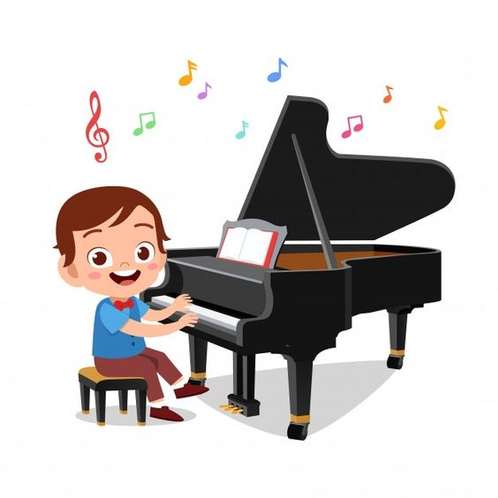


CẢM ƠN VÀ HẸN GẶP LẠI CÁC EM
Chúc các em
Vui tươi– Chăm ngoan– Học tốt
Đặt giáo án full:
zalo: 0986.219985
Email: duythe1985@gmail.com

